Slide 1
Технология оптической связи Лекция 7
Преподаватель: Куттыбаева Айнур Ермеккалиевна, канд.наук, старший преподаватель Кафедры «Электроники, телекоммуникации и космических технологии» ainur_k_75@mail.ru

Slide 2
Содержание
Цель лекции
Идея 1 –;
Идея 2 –;
Идея 3-.

Slide 3
По завершению урока Вы будете знать:
.
2 .
3.

Slide 4
Введение

Slide 5
Активное волокно
Коэффициент преломления
Сердцевина в центре волокна легирована редкоземельным элементом Yb (иттербий) и имеет самый высокий показатель преломления
Профиль распределения коэффициента преломления
Сечение волокна
Source: http://www.fiberlaser.fujikura.jp/eng/products/about-fiber-laser.html

Slide 6
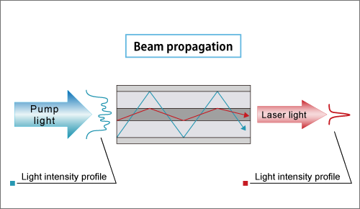
Распространение света в активном волокне. «Накачка»
Структура волокна с двойной оболочкой и профиль интенсивности света при распространении пучка. Свет накачки распространяется через центральную сердцевину, легированную Yb, и внутреннюю оболочку, не выходя за их пределы благодаря явлению полного внутреннего отражения. Лазерный свет распространяется в центральной жиле, легированной Yb, за счет полного внутреннего отражения на границе внутренней оболочки и центральной жилы. Когда свет накачки распространяется через центральное ядро, легированное Yb, ионы Yb переходят в возбуждённое состояние и генерируют лазерное излучение.
Излучение накачки
Лазерное излучение

Slide 7
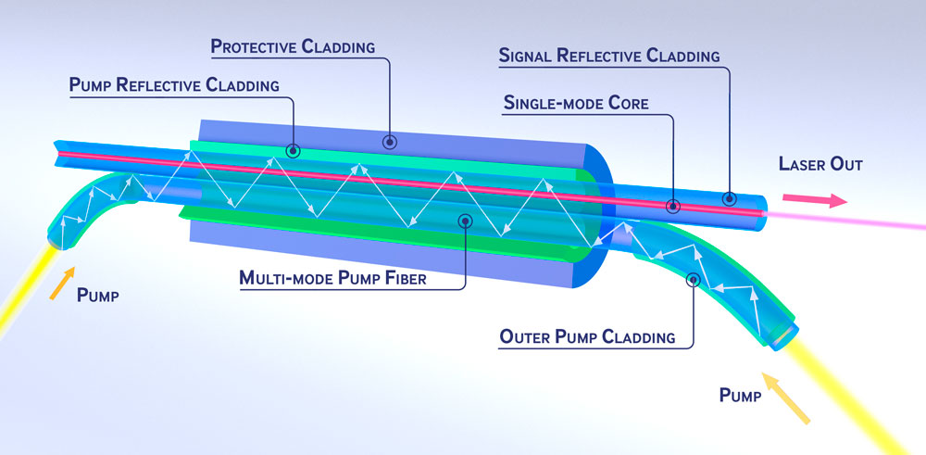
Распространение света в активном волокне. «Накачка»
Ещё один способ накачки. Техника с боковой накачкой для передачи энергии от лазерного диода большой площади в небольшую (одномодовую) волоконную сердцевину для усиления света

Slide 8
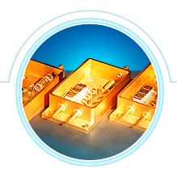
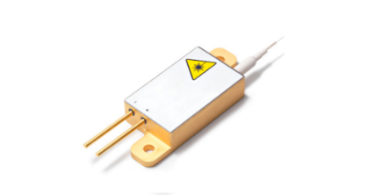
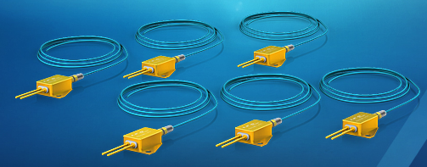
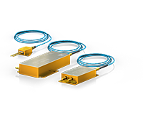
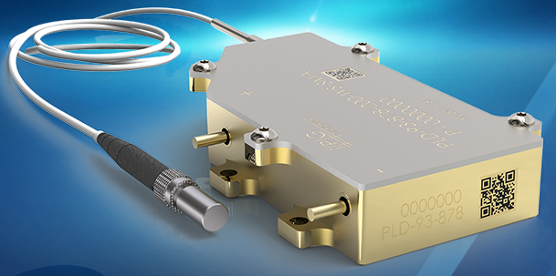
Диоды накачки
Длины волн: 915, 940, 975 нм
Выходная мощность: 10 Вт
Длина волны: 878,6 ± 0,5 нм
Максимальная выходная мощность 80 Вт (при 16 А)

Slide 9
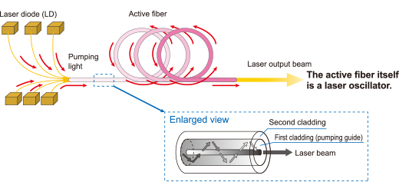

Slide 10
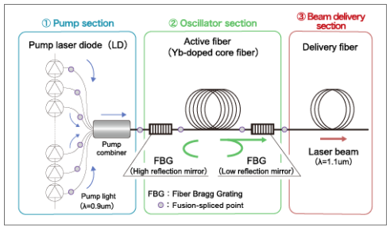
Базовая конфигурация оптической схемы мощного волоконного лазера
Оптическая схема состоит из трех основных секций: (1) секция накачки, (2) секция генератора и (3) секция подачи луча.

Slide 11
Распределённый брэгговский отражатель
Распределённый брэгговский отражатель (РБО) — это слоистая структура, в которой показатель преломления материала периодически изменяется в одном пространственном направлении (перпендикулярно слоям).
РБО, также известный как одномерный фотонный кристалл, чаще всего представляет собой последовательность двух или более осажденных друг на друга материалов с разными показателями преломления.
Чаще всего РБО изготовляются при помощи молекулярно-лучевой эпитаксии и химического осаждения материалов из газовой фазы. РБО позволяют отражать световые волны с гораздо более узкой полосой отражения, чем простой торец между полупроводником и воздухом.

Slide 12
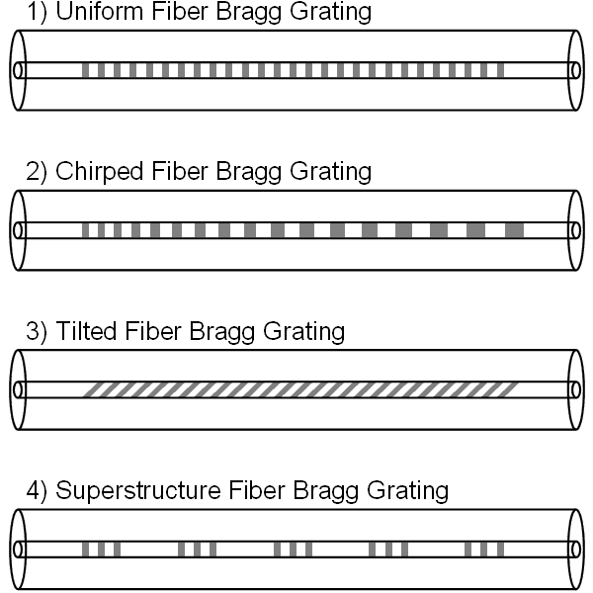
Распределённый брэгговский отражатель
Волоконные брэгговские решетки имеют периодически изменяющийся показатель преломления, чтобы фильтровать определенные длины волн, позволяя другим проходить.

Slide 13
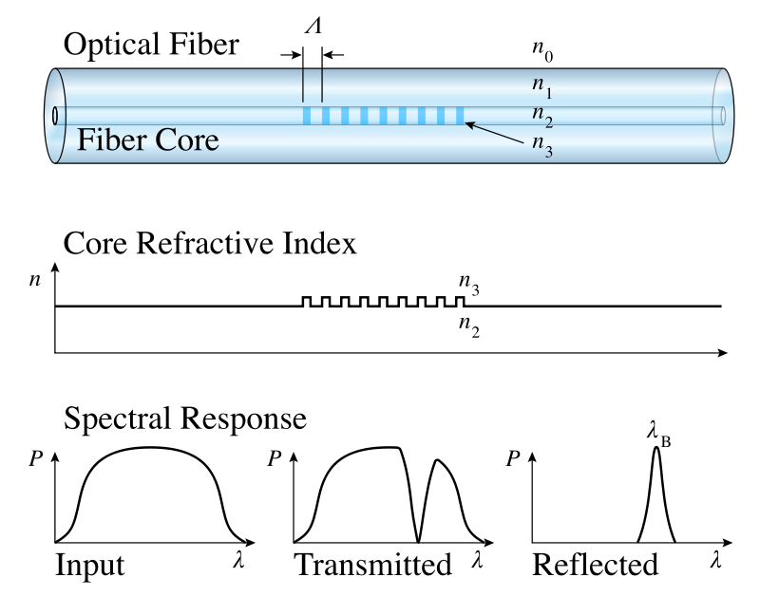
Распределённый брэгговский отражатель
Структура волокна с брэгговской решеткой с профилем показателя преломления и спектральным откликом

Slide 14
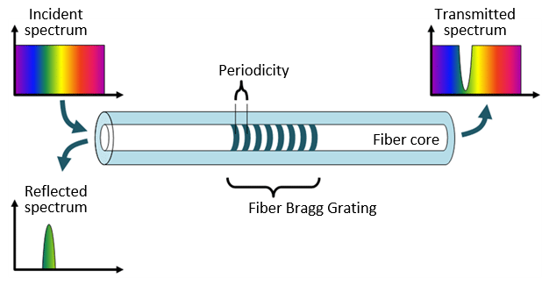
Распределённый брэгговский отражатель
Исходный спектр
Прошедший спектр
Отражённый спектр

Slide 15
Распределённый брэгговский отражатель
Отраженная длина волны называется длиной волны Брэгга, определяется соотношением:
где n_{e} - эффективный показатель преломления решетки в сердцевине волокна, а λ - период решетки. Эффективный показатель преломления количественно определяет скорость распространяющегося света по сравнению с его скоростью в вакууме. n_{e} зависит не только от длины волны, но также (для многомодовых волноводов) от моды, в которой распространяется свет. По этой причине его также называют модальным индексом.
Схематическое представление распределённого брэгговского отражателя (РБО), полученного чередованием двух материалов с разным показателями преломления n₁ и n₂, а также периодом чередования λ.

Slide 16
Распределённый брэгговский отражатель
Методы создания брэгговских решёток в оптоволокне

Slide 17
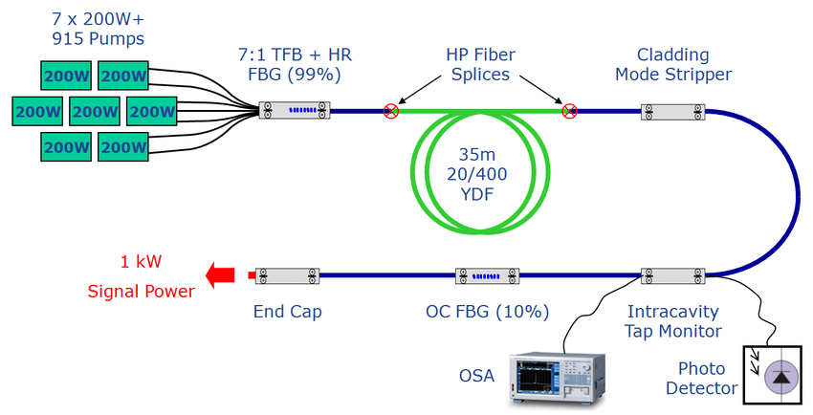
Схема волоконного лазера

Slide 18
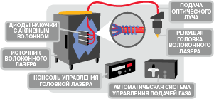
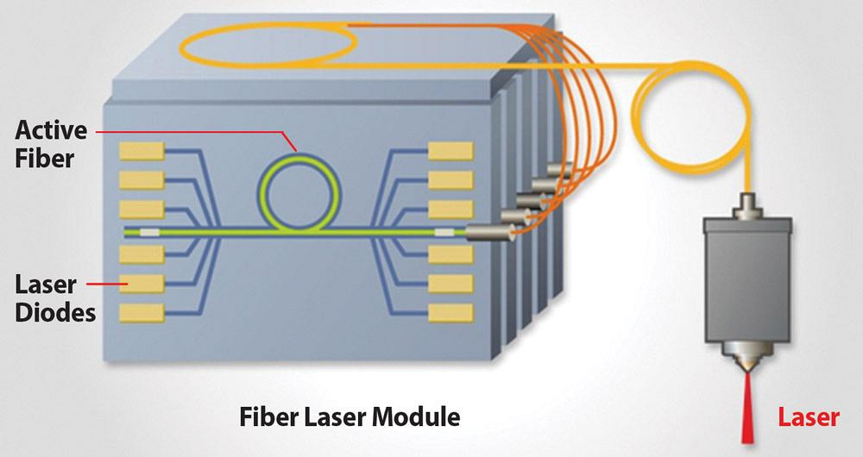
Схема волоконного лазера
Несколько лазерных модулей можно соединять вместе в единую сборку

Slide 19
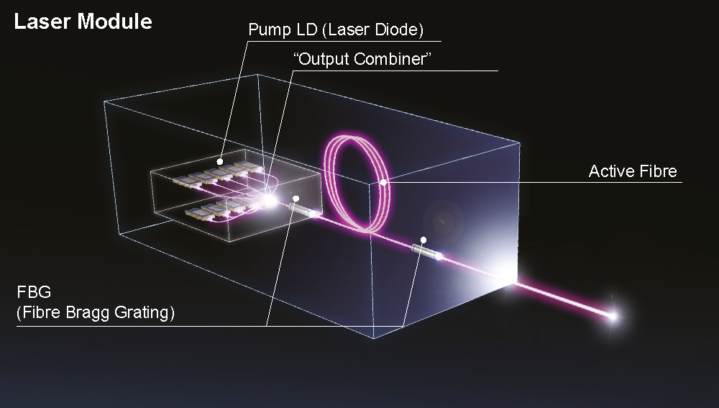
Схема волоконного лазера

Slide 20
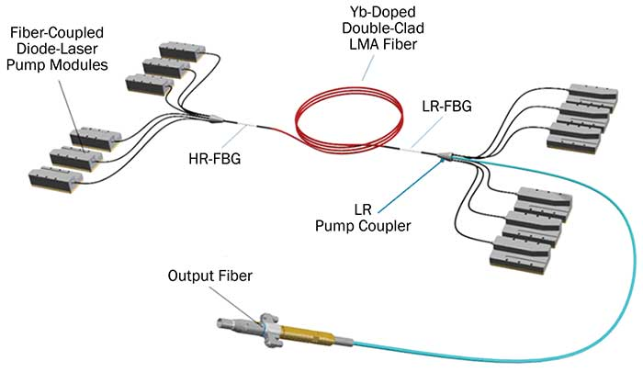
Схема волоконного лазера

Slide 21
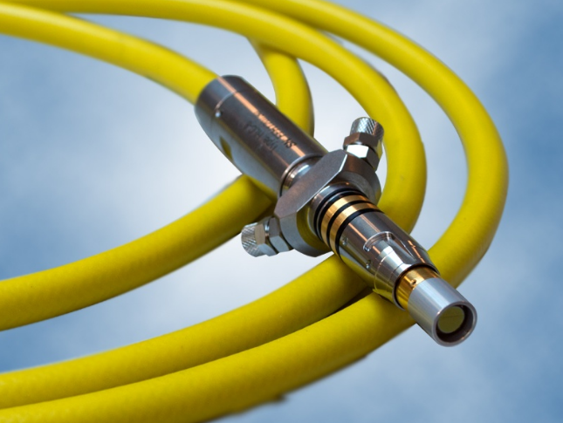
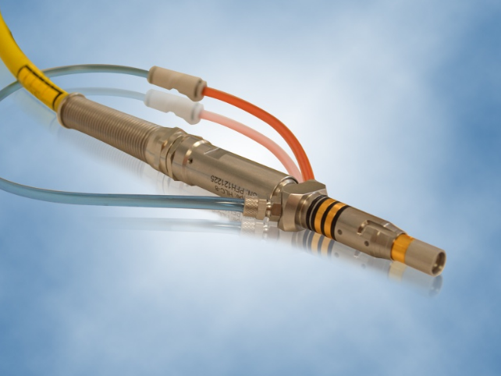
Технологическое волокно с разъемом HLC-8 с водяным охлаждением

Slide 22
Дальше будет куча всяких «примочек» для оптоволоконных лазеров, которые я честно «заскринил» на сайте компании IPG Photonics

Slide 23
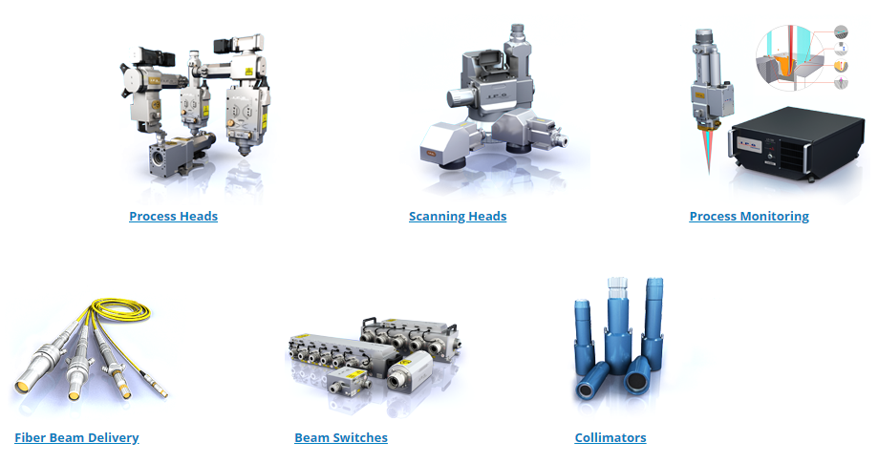

Slide 24
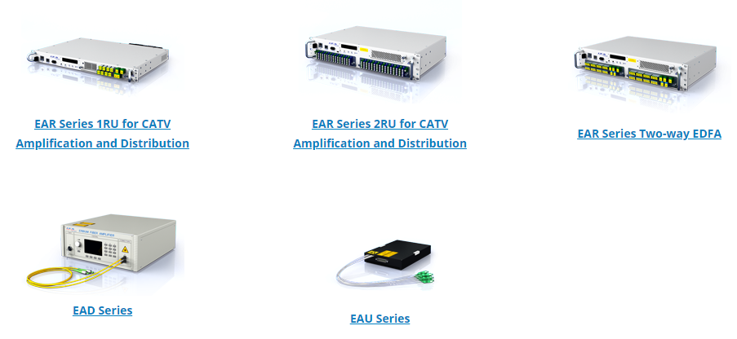

Slide 26
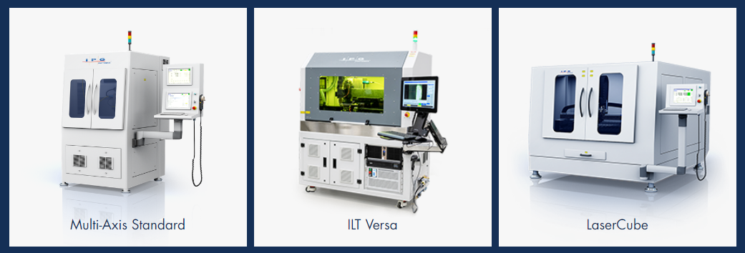
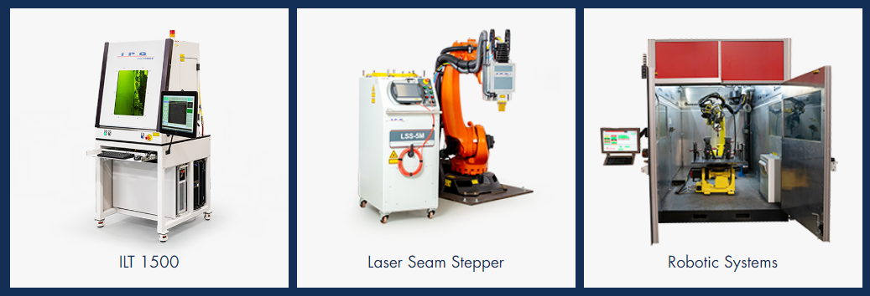

Slide 27
Использованные источники:
https://ru.wikipedia.org/wiki/Волоконный_лазер
https://ru.wikipedia.org/wiki/Иттербий
Jelger, P. & Engholm, Magnus & Norin, Lars & Laurell, Fredrik. (2010). Degradation-resistant lasing at 980 nm in a Yb/Ce/Al-doped silica fiber. Journal of the Optical Society of America B. 27. 338. 10.1364/JOSAB.27.000338.
https://www.furukawaelectric.com/brightening/laser.html
https://www.ipgphotonics.com/en/whyIpg/GetIpgLaserData
http://www.fiberlaser.fujikura.jp/eng/products/about-fiber-laser.html
https://www.thefabricator.com/thefabricator/article/lasercutting/head-and-optics-innovations-key-to-laser-cutting-growth
https://www.hypertherm.com/ru/learn/cutting-education/laser-technology/how-lasers-work/?region=EMEA
http://www.amada.de/en/laser/lcg-aj/fiberlaser-cuttingmachine.html
https://www.photonics.com/Article.aspx?AID=61928
https://ru.wikipedia.org/wiki/Распределённый_брэгговский_отражатель
https://www.globalspec.com/learnmore/optical_components_optics/fiber_optics/fiber_bragg_grating
https://en.wikipedia.org/wiki/Fiber_Bragg_grating
https://hittech.com/nl/portfolio-posts/noria-the-fiber-bragg-grating-manufacturing-solution/
https://www.iap.uni-jena.de/Ultrafast+Optics/Research/Ultrashort+pulse+written+volume+_+fiber+gratings/Fiber+Bragg+Gratings.html

